Slide 1



Slide 2


SGS TÜRKİYE
KESTİRİMCİ BAKIMDA YAĞ ANALİZİNİN ÖNEMİ

Slide 3

Hakkımızda
Kestirimci Bakım Uygulamalarına Genel Bakış
Neden Yağ Analizi?
Örnek Olay İncelemesi
Sorular

Slide 4

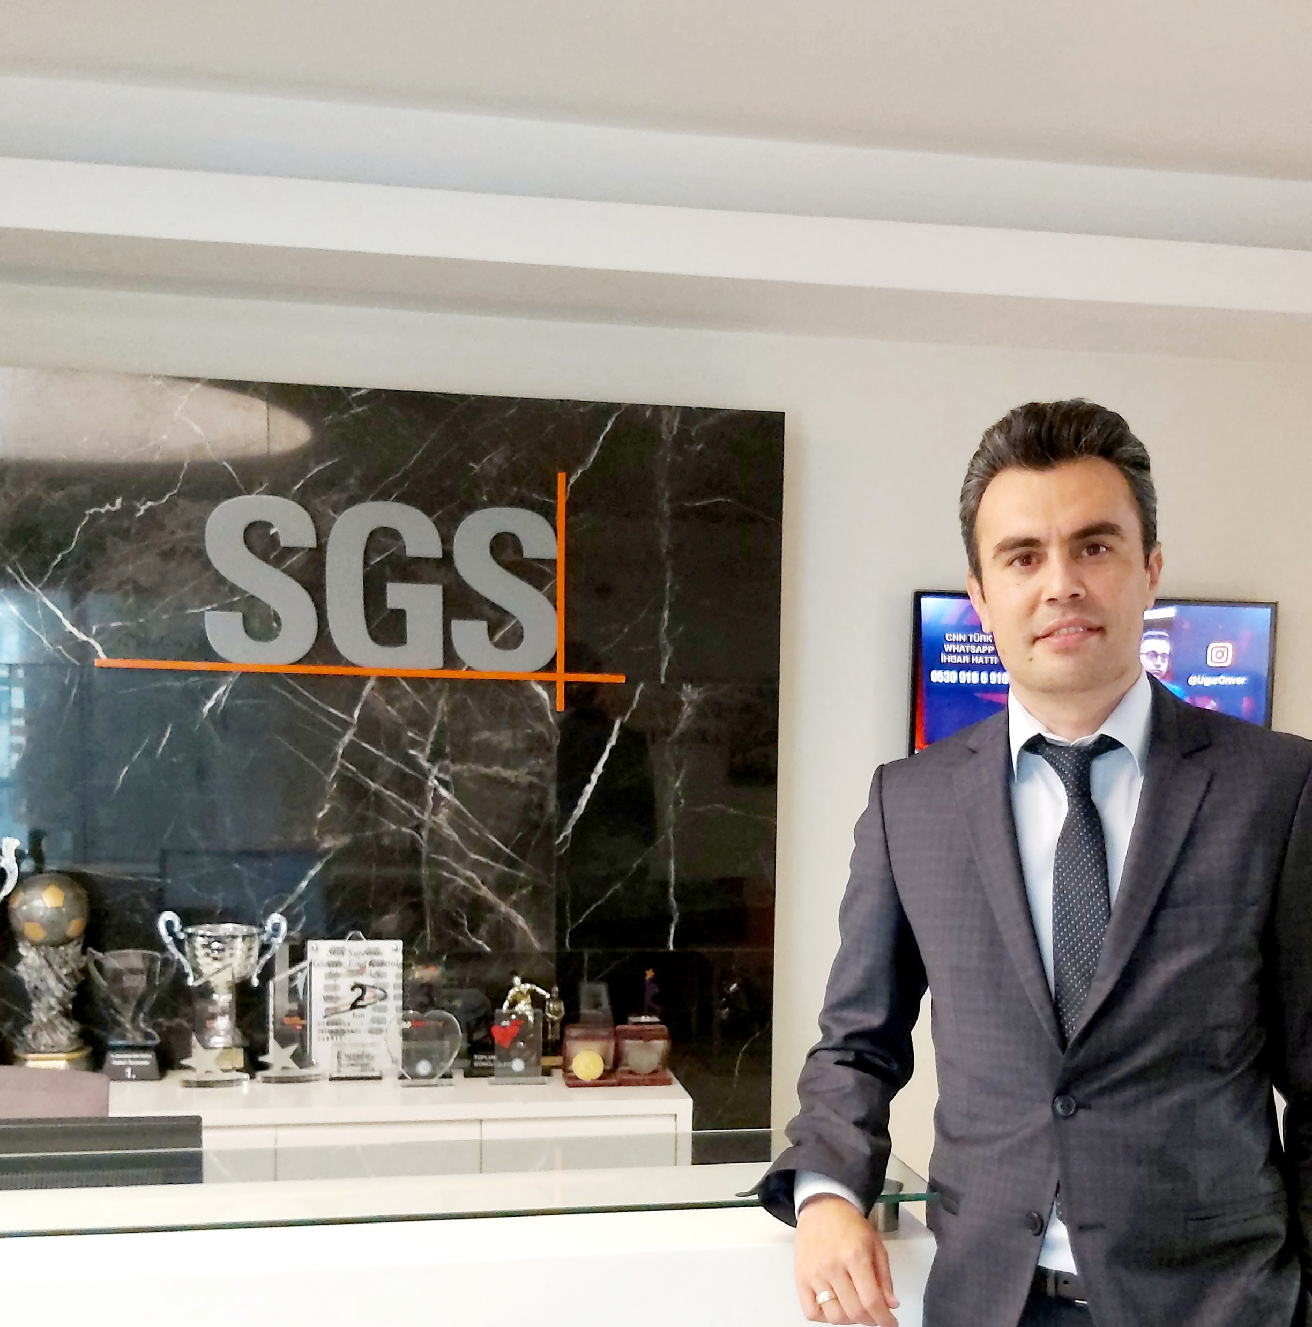
Konuşmacı
Umut ARSLAN
OCM İş Geliştirme Müdürü & Kıdemli Yorumlama Uzmanı
SGS Türkiye
umut.arslan@sgs.com
2010 yılında Dumlupınar Üniversitesi Kimya bölümünden mezun oldum.
2011-2022 yılları arasında Analist, Cihaz ve Ekipman Uzmanlığı, Diagnostik Uzmanı ve Eğitim Yöneticisi görevlerini üstlendim.
Türkiye’de ICML (Uluslararası Makina Yağlayıcıları Konseyi) tarafından MLA II ve MLA III seviyelerinde sertifikalandırılarak, bu konseyin üyeliğine hak kazandım ve ICML sınav komitesinde yer almaktayım.

Slide 5
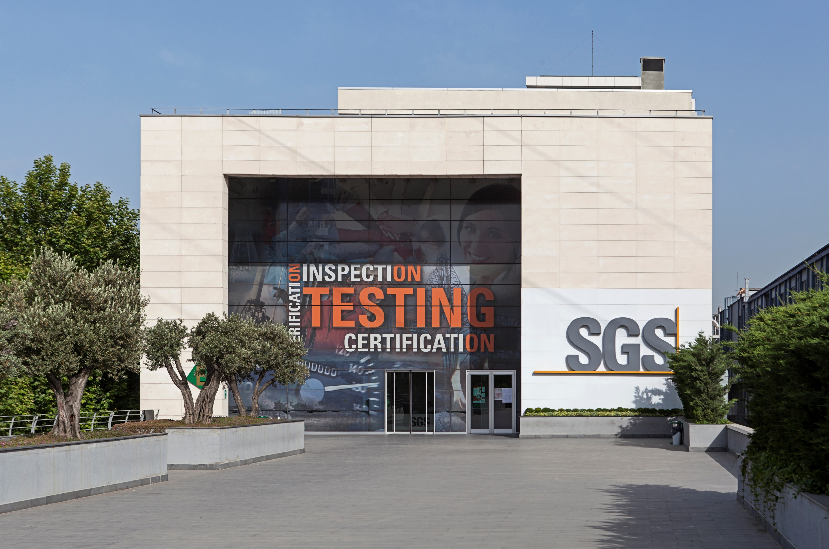
SGS Türkiye Birimlerimiz
Connectivity & Products Ürünler ve Bağlantılı Hizmetler
Health & Nutrition Sağlık ve Beslenme
Natural Resources Doğal Kaynaklar
Industries & Environment Endüstri ve Çevre
Knowledge Bilgi ve Denetim Hizmetleri

Slide 6
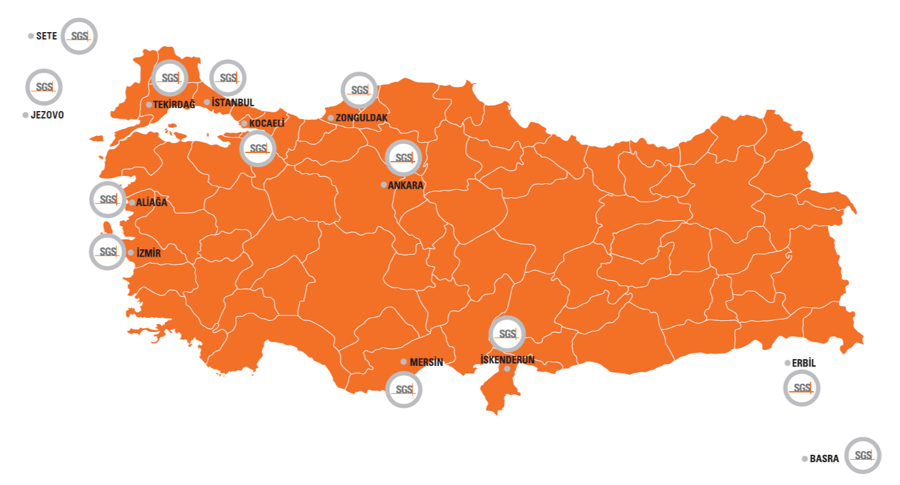
Istanbul – Genel Merkezdeki Laboratuvarlar
Tekstil, Deri ve Aksesuarları Laboratuvarı
Ayakkabı Laboratuvarı
Oyuncak, Kırtasiye ve Gıda ile Temas Eden Ürünler Laboratuvarı
Kozmetik Laboratuvarı
Gıdayla Temas Eden Malzemeler Laboratuvarı
Mikrobiyoloji ve Biosidal Laboratuvarı
Elektrik ve Elektronik Laboratuvarı
Gaz Yakan Cihazlar Laboratuvarı
Gıda Kontrol ve Tarımsal Ürünler Laboratuvarı
İstanbul Kadıköy
Araç Parkı
Istanbul – Genel Merkezdeki Ofisler
Bilgi ve Denetim Hizmetleri (KN) ofisi
Doğal Kaynaklar (NR) ofisi
Endüstri ve Çevre (I&E) ofisi
Sağlık ve Beslenme (H&N) ofisi
Ürünler ve Bağlantılı Hizmetler (C&P) ofisi
Transitnet ofis
Sete-Fransa
C&P Transitnet Ofis
İstanbul Ataşehir
C&P Ofis
İstanbul Seyrantepe
Araç Parkı
Jezovo-Hırvatistan
C&P Transitnet Ofis
Tekirdağ
NR Ofis
Samsun
**Acenta
Kocaeli-Dilovası
Yağ Durum İzleme Laboratuvarı
Petrol, Gaz ve Kimyasal Ürünler Laboratuvarı
Kömür Laboratuvarı
Çevre Laboratuvarı
NR Ofis
I&E Ofis
Zonguldak
NR ofis
Ankara
Maden ve Jeokimya Laboratuvarı
Bandırma
**Acenta
Aliağa
NR ofis
İzmir
H&N ofis
NR ofis
Erbil-Irak
I&E ofis
Iskenderun
NR ofis
Mersin
Mersin Gıda Kontrol Laboratuvarı
Merkez Kalıntı Araştırma Laboratuvarı
Ham Petrol ve Petrol Ürünleri Laboratuvarı
Bitüm Laboratuvarı
**Acenta
Basra-Irak
I&E ofis

Slide 7

28 Ülke, 35 OCM (Yağ Durum İzleme)
Laboratuvar Ağı
North America
  USA (2 labs)
South America
  Argentina
  Chile
  Peru (2 labs)
Europe
  Belgium
  France
  Germany
  Great-Britain
  Spain
  Ukraine
Middle East
  Azerbaijan
  Dubai
  Saudi
  Qatar
  St Petersburg
  Turkey
Africa
Algeria
  Ivory Coast
  Mauritius
  Morocco
  Nigeria
  Tanzania (2 labs)
Asia/Oceania
  Australia
  China (3 labs)
  India
  Malaysia
  Philippines
  Singapore
  Thailand

Slide 8





Kestirimci Bakım Uygulamalarına Temel
Bakış
Thermal Analysis
Shaft Alignment
Vibration Analysis
Used Oil Analysis

Slide 9
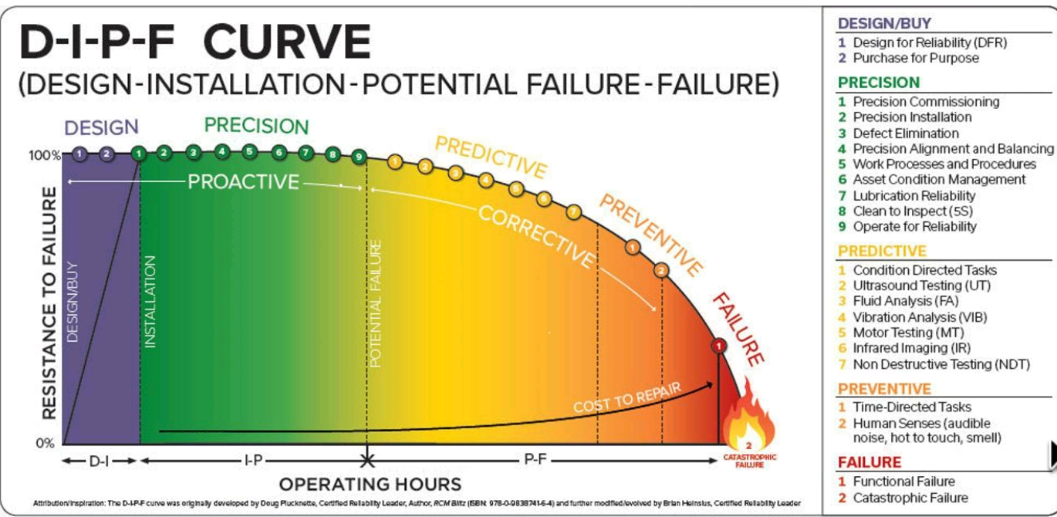
Problem - Arıza ve Maliyet Eğrisi
Google da 527 Milyon Sonuç!

Slide 10
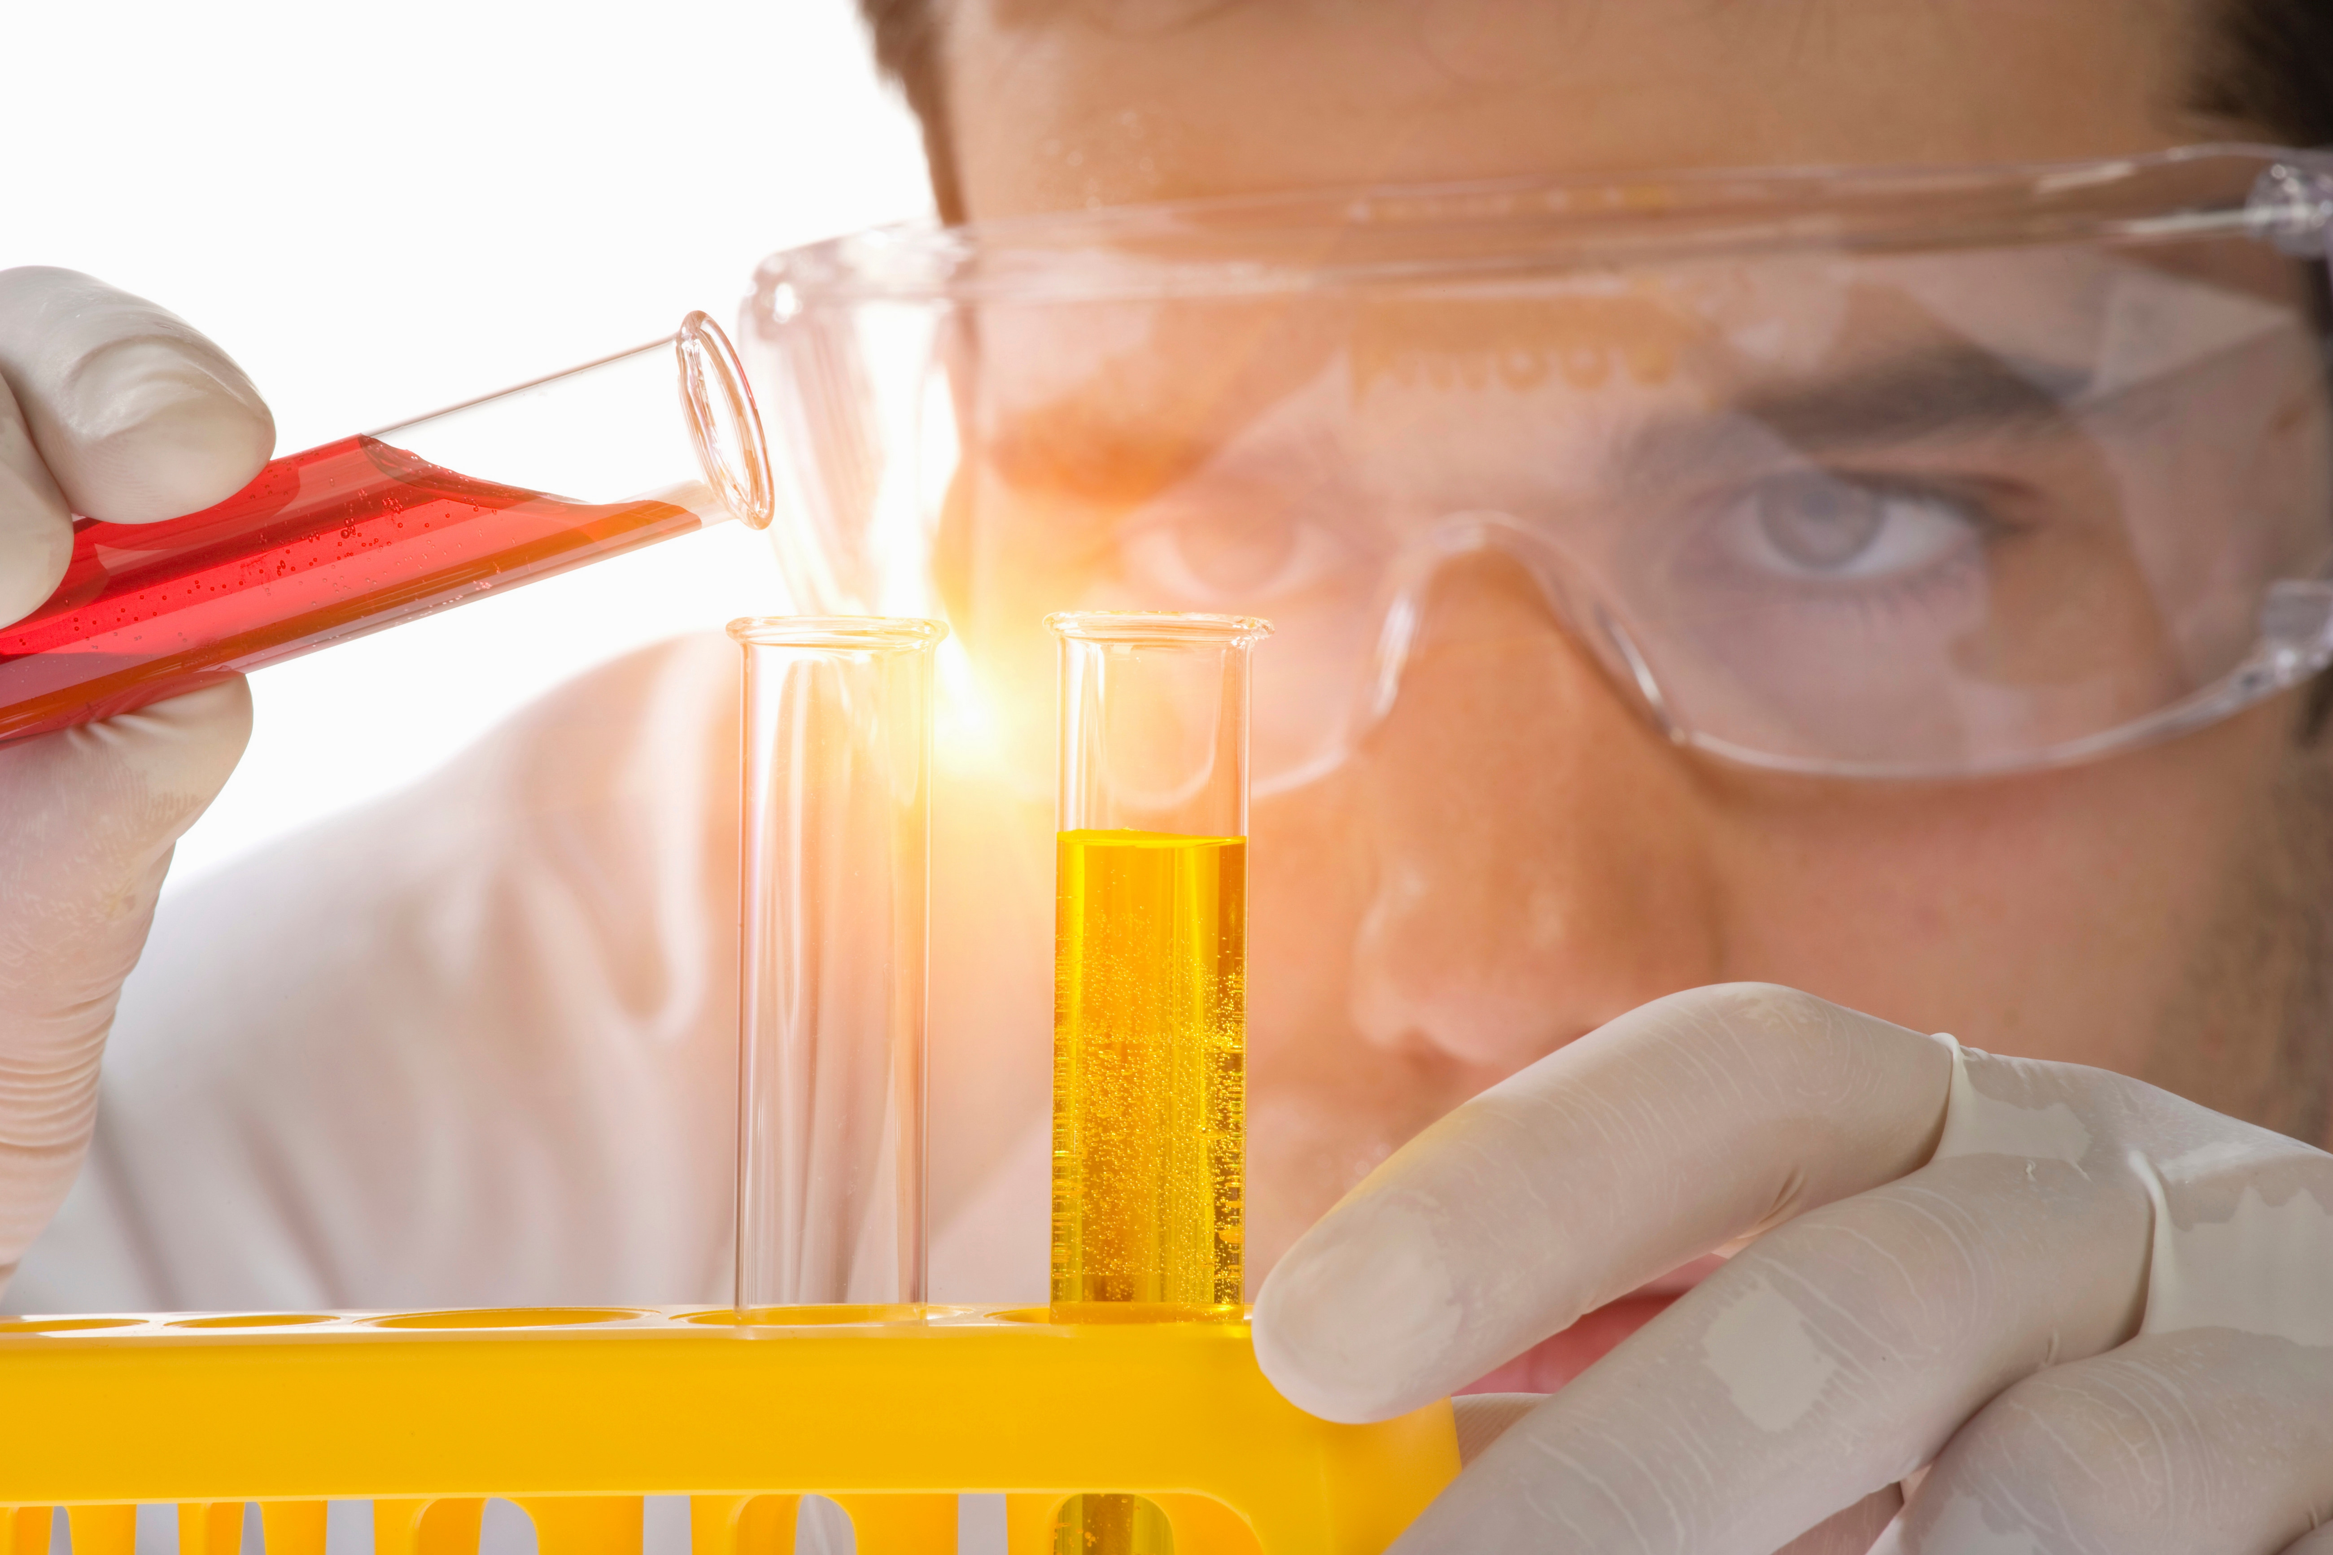
Neden Yağ Analizi?
Yağın kalan ömrü analiz edilir ve neticesinde erken yağ değişim periyotları engellenir, yağın optimum süre kullanımı sağlanır.
Yanlış yağ eklemeleri tespit edilerek, uygun aksiyon planları ile oluşabilecek problemlerin erken önlem alınmasında rol oynar.
Aşınma ve kontaminasyon değerleri yakından takip edilir. Ekipman ömürlerinin uzatılmasında aktif rol oynar.
Bakım işlemleri, işçilik, ekipman maliyeti, zaman kaybı vb. maddi/manevi kayıpları minimize ederek operasyon devamlılığı sağlanır. Analiz sonuçlarına göre alınacak olan bakım aksiyonlarında kaos ve kargaşanın yaşanması engellenir.

Slide 11

Hedefimiz
Arıza nedenlerini tahmin etmek
Strateji geliştirmek
Problem gözlemlendiği an hızlı aksiyon almak
Kök nedenleri belirlemek ve gidermek

Slide 12
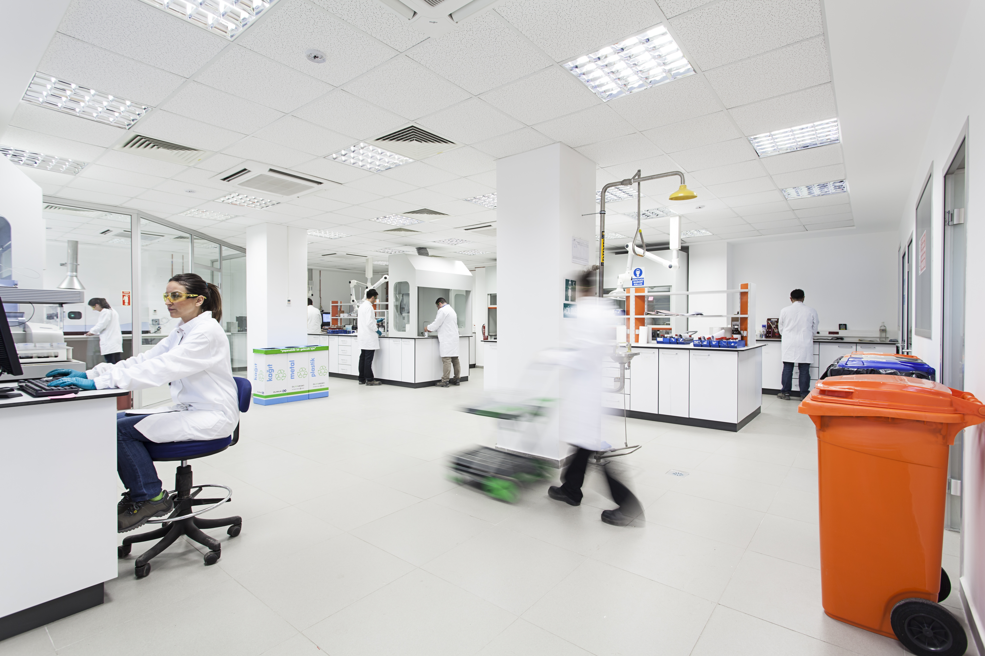
Örnek Olay İncelemeleri

Slide 13
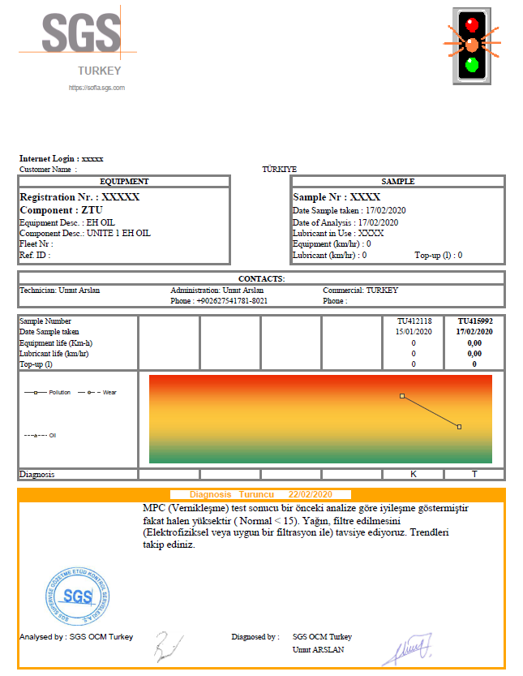
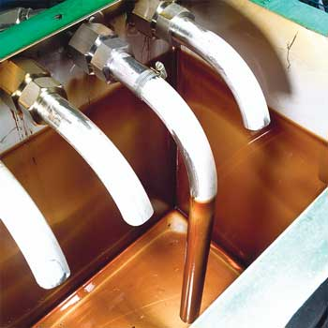
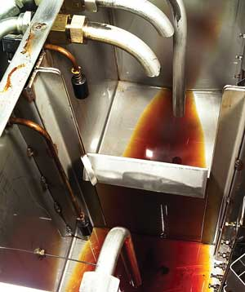
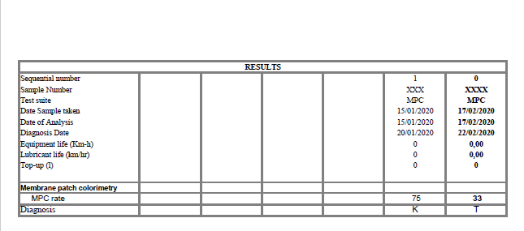
Türbinde Vernikleşme
Filtre sonrası
Bu sayfayı çoğaltarak iç sayfalarınızda istediğiniz düzende kullanabilirsiniz.
Yüksek Vernikleşme

Slide 14
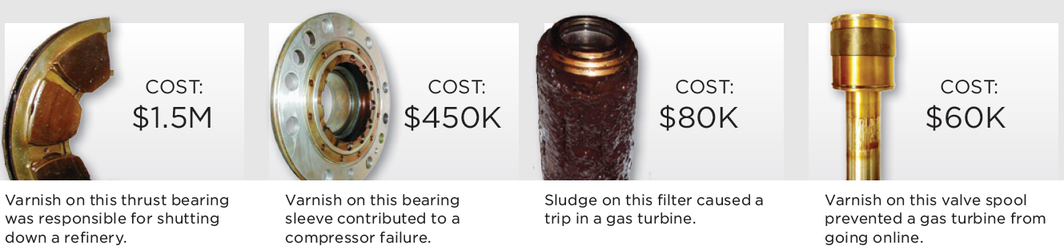
Vernikleşme Sonuçları
Courtesy of Fluitec International

Slide 15
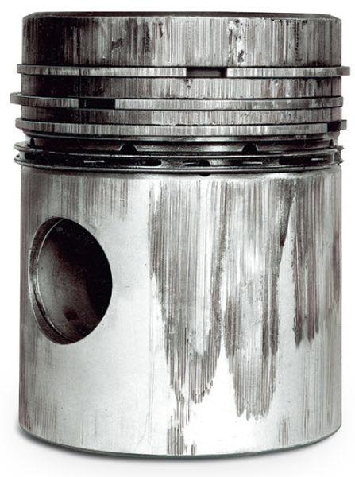



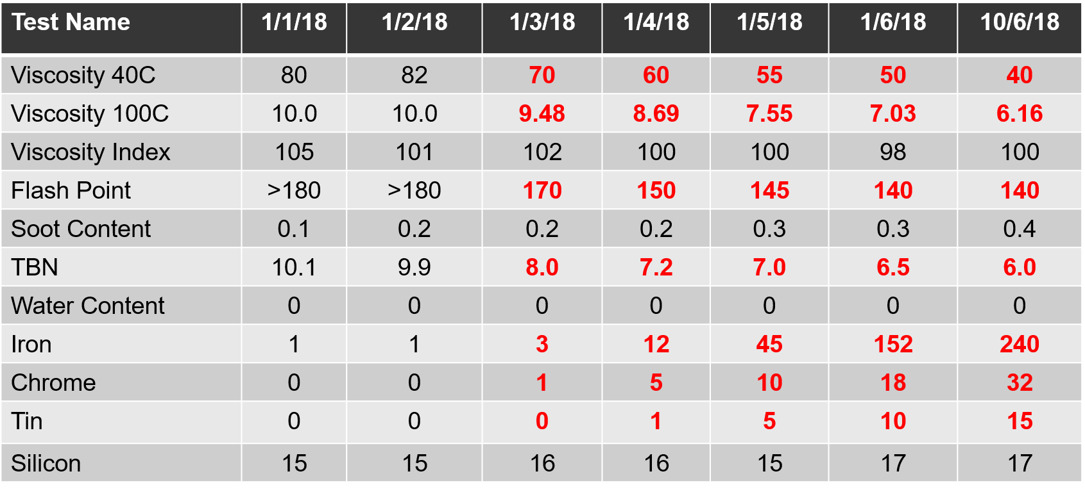
Madencilik Sektörü Motor Yağı Analizi Sonucu
Yakıt seyrelmesi

Slide 16
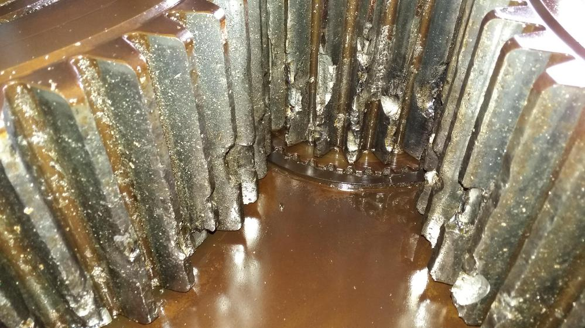
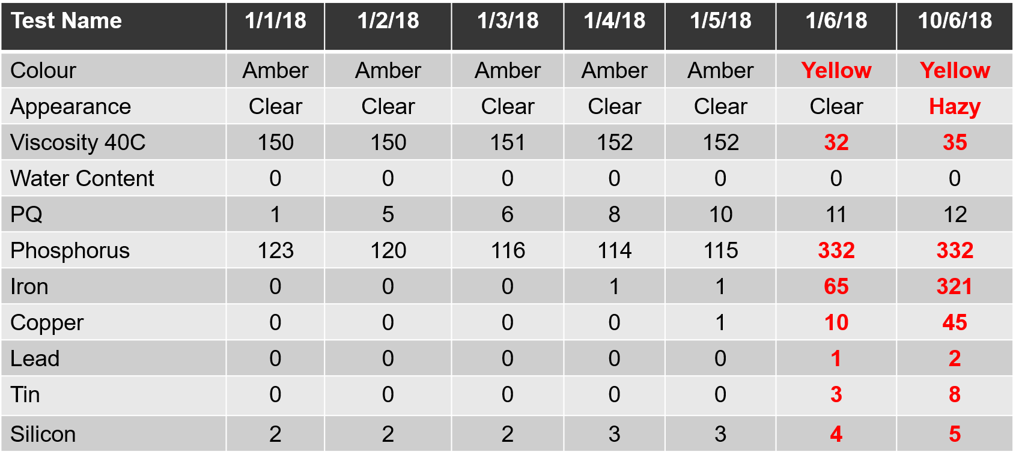
Çimento Sektörü Dişli Kutusu Yağ Analizi
Yanlış yağ ekleme

Slide 17
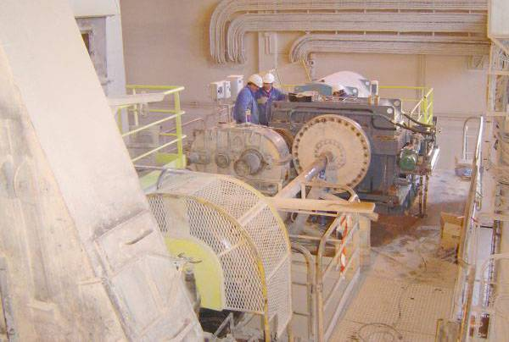
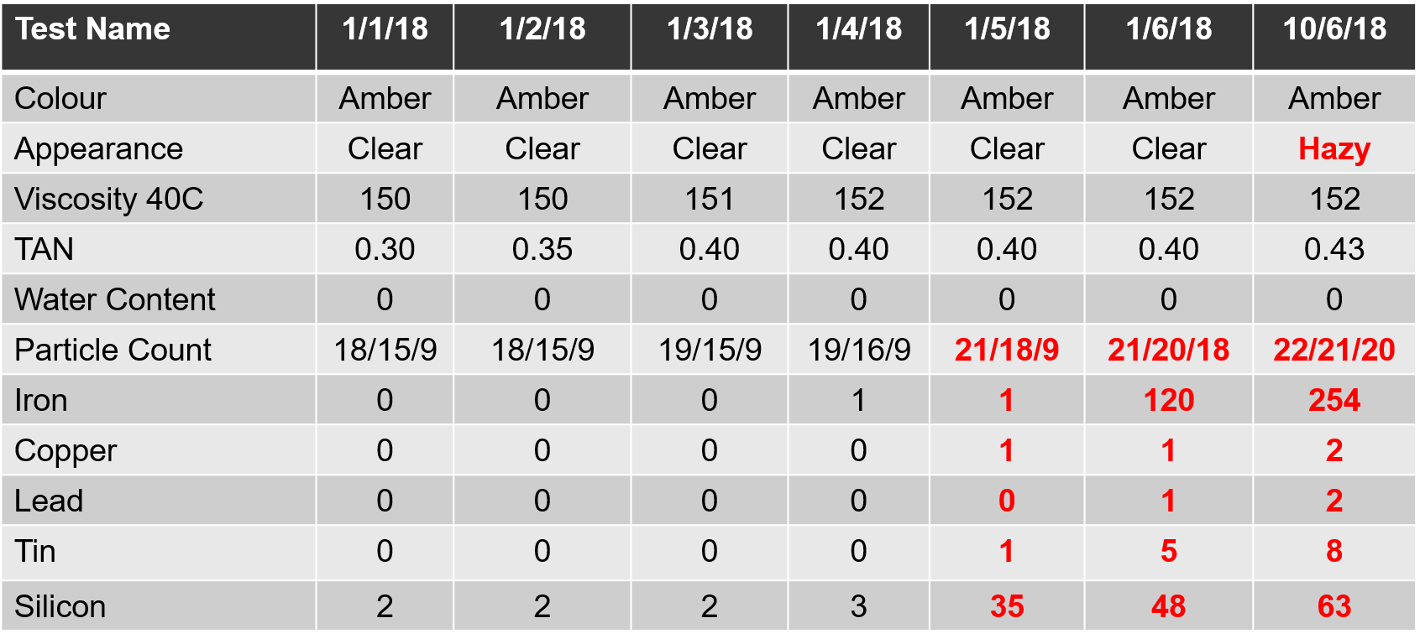
Çimento Sektörü Dişli Kutusu Yağ Analizi
Kirlililiğe bağlı olarak aşınmaların artışı

Slide 18
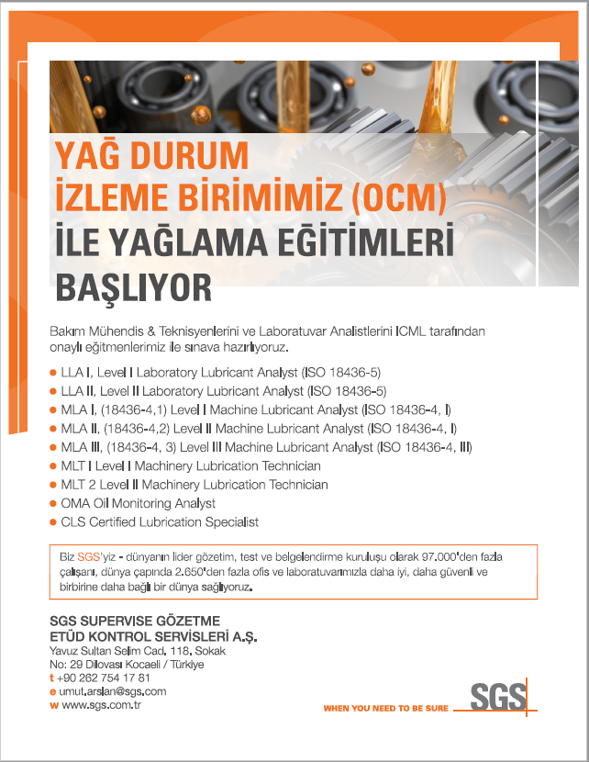
Yağ Durum İzleme (OCM) Eğitimleri

Slide 19


